Slide 1
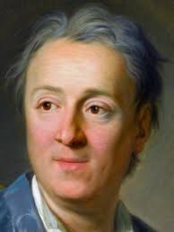
Un philosophe des Lumières : Diderot

Slide 2
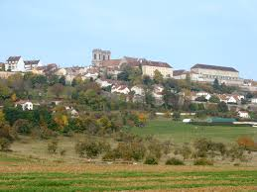
Biographie :
-Avec le mathématicien d’Alembert, il consacre 20 ans de sa vie à l’édition de l’Encyclopédie
-Il né en 1713 à Langres et meurt en 1784 à Paris

Slide 3
Deux articles rédigés par Diderot :
Au niveau politique : Aucun homme n’a pu avoir le pouvoir de décision naturellement , le peuple doit décider qui a le pouvoir
Au niveau des religions : tout homme peut pratiquer sa religions sans inciter a la haine et sans se faire persécutés

Slide 4
L’encyclopédie
L’encyclopédie comprend 17 volumes
De textes et 11 volumes de planches

